Slide 1

Министерство цифрового развития, связи и массовых
коммуникаций Российской Федерации
Цифровое государственное
управление
2019

Slide 2










Принципы цифрового государства
Бесшовный клиентский опыт: сквозное решение жизненных ситуаций
Проактивное предоставление услуг
Нет физических документов:
реестровая модель
Универсальная идентификация
граждан
Запрет на запрос у заявителя информации, которая есть у государства
Омниканальное взаимодействие
(МФЦ, мобильные устройства, соцсети, сайты, банковские приложения)
Граждане управляют своими личными данными самостоятельно
Исключение бумажных процессов
Единая платформа цифрового государства: цифровой профиль, единый «транспорт», Госвеб
Автоматическое предоставление услуг (отсутствие человеческого фактора)

Slide 3
Цифровая трансформация государственных и муниципальных услуги и сервисов

Slide 4



Решения президиума Правительственной комиссии от 28.03.2019
Утверждён
перечень государственных услуг, включаемых в план оптимизации в 2019 году
перечень суперсервисов, ответственные ведомства и руководители рабочих групп по реализации суперсервисов
матрица оценки цифровой зрелости государственных и муниципальных услуг
типовая форма дорожной карты оптимизации государственных и муниципальных услуг
типовые целевые показатели оптимизации государственных и муниципальных услуг
Одобрено положение о рабочих группах по реализации первоочередных жизненных ситуаций (суперсервисов), а также типовая дорожная карта мероприятий рабочей группы
Руководителям рабочих групп в срок до 05.04.2019 провести первое заседание рабочей группы, завершить формирование состава рабочих групп
Руководителям ведомств, ответственным за оказание услуг, включаемых в план оптимизации в 2019 году, в срок до 30.04.2019 представить в Минкомсвязь России дорожные карты оптимизации государственных и муниципальных
Руководителям рабочих групп в срок до 07.06.2019 представить на утверждение подкомиссии Правительственной комиссии целевые состояния суперсервисов в соответствии с шаблонами форм, утвержденными подкомиссией
Срок выполнения мероприятия по разработке целевого состояния государственных услуг согласно федеральному проекту «Цифровое государственное управление» национальной программы «Цифровая экономика Российской Федерации» - 30.06.2019

Slide 5
25 Суперсервисов
Оформление европротокола онлайн
Трудовые отношения онлайн
Онлайн помощь при инвалидности
Цифровое исполнитель-ное производство
Разрешения для бизнеса
в цифровом виде
Цифровые документы об образовании онлайн
Безбумажные перевозки пассажиров и грузов
Регистрационные и пас-портные сервисы онлайн
Образование в РФ для иностранцев
Социальная поддержка онлайн
Мое здоровье онлайн
Переезд в другой регион
Господдержка бизнеса
Пенсия онлайн
Трудовая миграция онлайн
Открытие бизнеса
Рождение ребёнка
Имущество онлайн
Утрата близкого человека
Поступление в ВУЗ онлайн
Подача заявлений в правоохранительные органы онлайн
Уведомление и обжалование штрафов за нарушение ПДД онлайн
Регистрация нарушений ПДД и правил благоустройства
Правосудие онлайн
Цифровое строительство
Реализация:
Бизнес-процессы
Технологии
Регулирование (НПА)
Результат
Online
Без очного посещения
Реестровая модель
Проактивно

Slide 6
Суперсервисы по регионам
Код | Наименование субъекта | Кол-во суперсервисов
34 | Волгоградская область | 25
39 | Калининградская область | 25
47 | Ленинградская область | 25
61 | Ростовская область | 25
65 | Сахалинская область | 25
09 | Карачаево-Черкесская Республика | 21
13 | Республика Мордовия | 21
16 | Республика Татарстан (Татарстан) | 19
03 | Республика Бурятия | 18
54 | Новосибирская область | 14
73 | Ульяновская область | 14
08 | Республика Калмыкия | 13
78 | Санкт-Петербург | 13
86 | Ханты-Мансийский автономный округ - Югра | 13
63 | Самарская область | 12
02 | Республика Башкортостан | 11
04 | Республика Алтай | 11
51 | Мурманская область | 11
64 | Саратовская область | 11
29 | Архангельская область | 10
43 | Кировская область | 10
45 | Курганская область | 10
66 | Свердловская область | 10
67 | Смоленская область | 10
38 | Иркутская область | 9
48 | Липецкая область | 9
62 | Рязанская область | 9
14 | Республика Саха (Якутия) | 8
30 | Астраханская область | 8
31 | Белгородская область | 8
32 | Брянская область | 8
60 | Псковская область | 8
70 | Томская область | 8
Код | Наименование субъекта | Кол-во суперсервисов
20 | Чеченская Республика | 7
22 | Алтайский край | 7
27 | Хабаровский край | 7
53 | Новгородская область | 7
83 | Ненецкий автономный округ | 7
58 | Пензенская область | 6
25 | Приморский край | 5
40 | Калужская область | 5
42 | Кемеровская область | 5
52 | Нижегородская область | 5
75 | Забайкальский край | 5
89 | Ямало-Ненецкий автономный округ | 5
11 | Республика Коми | 4
21 | Чувашская Республика - Чувашия | 4
72 | Тюменская область | 4
74 | Челябинская область | 4
18 | Удмуртская Республика | 3
26 | Ставропольский край | 3
35 | Вологодская область | 3
36 | Воронежская область | 3
55 | Омская область | 3
06 | Республика Ингушетия | 2
10 | Республика Карелия | 2
17 | Республика Тыва | 2
19 | Республика Хакасия | 2
44 | Костромская область | 2
56 | Оренбургская область | 2
59 | Пермский край | 2
71 | Тульская область | 2
33 | Владимирская область | 1
41 | Камчатский край | 1
76 | Ярославская область | 1
91 | Республика Крым | 1
92 | Севастополь | 1

Slide 7
Ответственные за реализацию суперсервисов
№ пп | Наименование рабочей группы по разработке суперсервиса | Ответственный орган (организация) | Руководитель рабочей группы
1 | Оформление европротокола онлайн | Банк России | Швецов Сергей Анатольевич Первый заместитель Председателя
2 | Цифровое исполнительное производство | ФССП России | Помигалова Ольга Александровна Первый заместитель директора
3 | Правосудие онлайн | Судебный департамент при Верховном суде РФ | Агеев Виктор Викторович Заместитель генерального директора
4 | Подача заявлений в правоохранительные органы онлайн | Генеральная прокуратура | Инсаров Олег Александрович Начальник управления правовой статистики
5 | Онлайн помощь при инвалидности | Минтруд России | Скляр Алексей Валентинович Заместитель министра
6 | Трудовые отношения онлайн
7 | Социальная поддержка онлайн
8 | Пенсия онлайн
9 | Трудовая миграция онлайн
10 | Поступление в вуз онлайн | Минобрнауки России | Солодовников Денис Анатольевич Заместитель министра
11 | Цифровые документы об образовании онлайн | Минпросвещения России | Ракова Марина Николаевна Заместитель министра
12 | Образование в РФ для иностранцев | Россотрудничество | Митрофанова Элеонора Валентиновна Руководитель
13 | Имущество онлайн | Росимущество | Яковенко Вадим Владимирович Руководитель

Slide 8
Ответственные за реализацию суперсервисов
№ пп | Наименование рабочей группы по разработке суперсервиса | Ответственный орган (организация) | Руководитель рабочей группы
14 | Цифровое строительство | Минстрой России | Костарева Татьяна Юрьевна статс-секретарь - заместитель министра
15 | Мое здоровье онлайн | Минздрав России | Бойко Елена Львовна Заместитель министра
16 | Регистрация нарушений ПДД и правил благоустройства | Департамент информационных технологий г. Москвы | Лысенко Эдуард Анатольевич Руководитель департамента
17 | Регистрационные и паспортные сервисы онлайн | МВД России
18 | Уведомление и обжалование штрафов за нарушение ПДД онлайн
19 | Разрешения для бизнеса в цифровом виде | Минэкономразвития России | Шипов Савва Витальевич Заместитель министра
20 | Господдержка бизнеса | Минсельхоз России | Лебедев Иван Вячеславович статс-секретарь - заместитель министра
21 | Открытие бизнеса | ФНС России | Григоренко Дмитрий Юрьевич Заместитель руководителя
22 | Безбумажные перевозки пассажиров и грузов | Минтранс России | Семенов Алексей Константинович Заместитель министра
23 | Рождение ребёнка | Минкомсвязь России | Паршин Максим Викторович Заместитель министра
24 | Утрата близкого человека
25 | Переезд в другой регион | Мингосуправления Московской области | Рымар Максим Александрович Министр

Slide 9
Типовая дорожная карта работы рабочих групп
№ пп | Мероприятие | Дата реализации
1 | Направление в Минкомсвязь России окончательного состава рабочей группы | 05.04.2019
2 | Определение состава государственных (муниципальных) услуг (функций) и иных сервисов, входящих в состав суперсервиса | 05.04.2019
3 | Формирование целевого состояния атомарных государственных (муниципальных) услуг (функций) и иных сервисов, входящих в состав суперсервиса. Первый макет прототипа | 19.04.2019
4 | Формирование перечня НПА, в которые необходимо внести изменения, с кратким описанием вносимых изменений | 19.04.2019
5 | Определение видов сведений, необходимых для реализации суперсервиса | 26.04.2019
6 | Формирование общей схемы суперсервиса (схема взаимосвязей государственных (муниципальных) услуг (функций) и иных сервисов). Финальный макет прототипа | 17.05.2019
7 | Формирование перечня требований и ФЭО на доработку информационных систем, необходимых для реализации суперсервисов | 24.05.2019
8 | Формирование дорожной карты реализации суперсервиса | 31.05.2019
9 | Внесение на утверждение Президиума целевого состояния суперсервиса и обеспечение его утверждения | 07.06.2019

Slide 10

Методика оценки цифровой зрелости государственных и муниципальных услуг
Критерии оценки зрелости услуг | Минус 1 | Ноль | Начальный | Базовый | Продвинутый | Супер
Очное обращение заявителя в ведомство/МФЦ
Запись на прием в электронном виде с предпроверкой документов
Сдача заявителем электронного комплекта документов без очного обращения |  |  | ЕПГУ/сайт ведомства | 1) ЕПГУ 2) сайт ведомства (опционально) | 1) ЕПГУ 2) сайт ведомства (опционально) | 1) ЕПГУ 2) сайт ведомства (опционально)
Запрос ведомством необходимых сведений в СМЭВ | вручную | вручную | вручную | автоматически | автоматически | автоматически
Формирование ведомством решения | вручную | вручную | вручную | автоматически по чек-листу- | автоматически по чек-листу- | автоматически по чек-листу-
Получение в ЕЛК: информации о готовности результата и копии решения |  | для эл. обращений | для всех обращений | для всех обращений
результата услуги в виде электронного документа
Ведение реестра принятых решений и обработка онлайн запросов ведомств
Получение электронного результата онлайн в момент (обращения)
Принятие решения без обращения (в проактивном режиме)
* Целевой уровень цифровой трансформации устанавливается индивидуально для каждой услуги

Slide 11
Типовая дорожная карта трансформации государственных услуг
Подготовка описания текущей модели оказания госуслуги и показателей
Подготовка описания целевой модели
Разработка карты межведомственных запросов, необходимых для оказания услуги
Разработка чек-листа для принятия решения и шаблонов самих решений
Внесение изменений в нормативные правовые акты
Подготовка нового проекта административного регламента
Разработка описания услуги и интерактивной формы
Согласование проекта административного регламента
Разработка макета электронной формы заявления на ЕПГУ и статусной модели
Подготовка задания на доработку ведомственной системы и ФЭО
Подготовка задания на реализацию межведзапросов
Реализация ЭФЗ на ЕПГУ
Реализация межведзапросов в СМЭВ
Доработка ведомственной системы и интеграция ее с ИЭП
Приёмка услуги
Опытная эксплуатация услуги и ввод в прод

Slide 12
Типизация услуг в регионе
Минкомсвязь России и Минэкономразвития России разрабатывают перечень приоритетных региональных и муниципальных услуг для цифровой трансформации. Данный перечень для регионов является открытым и может быть дополнен следующими услугами:
услугами из перечня 143 типовых услуг
региональных и муниципальных услуг, входящих в состав суперсервисов
иных социально-значимых и популярных региональных и муниципальных услуг в регионе
По поручениям:
Провести анализ НПА на предмет непротиворечия целям цифровой трансформации (проактивность, реестровость и т.д.)
Подготовить предложения по внесению изменений в федеральные НПА и направить в соответствующие федеральные органы власти
Подготовить изменения по внесению изменений в региональные НПА

Slide 13
Облачные решения
Облачные решения
Библиотека типовых решений
В субъектах будет доступна для использования облачная инфраструктура, обеспечивающая возможность самостоятельной настройки услуг (форм заявлений на ЕПГУ и процедур оказания услуг), интегрированная со всеми компонентами электронного правительства
Облачная инфраструктура состоит из компонентов:
Конструктор форм
Инструмент разработки и публикации форм услуг на ЕПГУ
Платформа государственных сервисов
Система выполнения административных процедур оказания услуг
15 февраля на Российском Инвестиционном Форуме в Сочи АНО «Агентство стратегических инициатив по продвижению новых проектов» запустили «Конкурс цифровых решений» по направлениям:
Таким образом будет сформирована библиотека типовых решений, из которой заинтересованные субъекты смогут выбрать готовое решение в определенной отрасли
Государственные услуги
Здравоохранение
Образование
Кадастровый учёт
Туризм и культура
Сельское хозяйство
Социальная сфера
Городская среда

Slide 14
Цифровой профиль

Slide 15
Рост пользователей ЕСИА
 | на 01.01.2017 | на 01.01.2018 | на 01.01.2019 | на 04.04.2019
Количество УЗ физических лиц (млн.) | 39,3 | 63,9 | 85,6 | 90,6
количество упрощенных УЗ (млн.) | 9,7 | 16,3 | 21,1 | 22,3
количество стандартных УЗ (млн.) | 7,1 | 9,0 | 11,4 | 12,1
количество подтвержденных УЗ (млн.) | 22,5 | 38,6 | 53,1 | 56,2
Количество УЗ юридических лиц (млн.) | 0,25 | 0,35 | 0,45 | 0,56
Количество действующих центров обслуживания | 16 372 | 21 045 | 27 412 | 28 311

Slide 16
Динамика использования ЕСИА
Количество ИС, интегрированных с ЕСИА
+1,7 млрд.
+0,7 млрд.
+1 млрд.
Количество запросов на авторизацию в ЕСИА, млрд.
Количество авторизаций в день, млн.

Slide 17
ЕСИА. Цифровой профиль
Концепция и архитектура цифрового профиля (ЕСИА 2.0) одобрены Президиумом Правительственной комиссии 28.03.2019
Предоставление данных гражданам и организациям
Личные документы
Функции
«Мои документы»
Хранит наиболее актуальные сведения
Передача данных
Хранение наиболее востребованных данных
Идентификация пользователей
Распоряжение данными
Электронная подпись
Идентификация клиентов и SSO с использованием ЕСИА ID для ЮЛ и ИП
ЕСИА
Прикладные сервисы
Подписка на обновление данных
Цифровые ID
и реестр ссылок
Аналитика для проактивных услуг
Позволяет собрать через сквозной ID необходимые госданные
Управление цифровыми согласиями
Прочие

Slide 18
ЕСИА. Регистрация подтверждённых УЗ
Процент зарегистрированных пользователей в регионе от населения 14+
Регионы – лидеры по % зарегистрированных пользователей
Регионам рекомендуется проработать мероприятия по увеличению % подтверждённых записей
Наименование региона | %
Республика Алтай | 71,54%
Республика Тыва | 67,74%
Республика Бурятия | 66,84%
Смоленская область | 66,46%
Курская область | 63,81%
Ханты-Мансийский автономный округ | 63,39%
Ненецкий автономный округ | 63,05%
Вологодская область | 62,07%
Белгородская область | 61,19%
Ульяновская область | 59,47%
Тамбовская область | 58,76%
Сахалинская область | 58,15%
Республика Дагестан | 56,70%
Республика Татарстан | 56,17%
Приморский край | 55,60%
Ямало-Ненецкий автономный округ | 54,38%
Оренбургская область | 53,90%
Республика Коми | 53,72%
Удмуртская Республика | 53,59%
Республика Хакасия | 52,64%
Наименование региона | %
Калужская область | 41,00%
Чеченская Республика | 40,95%
Карачаево-Черкесская Республика | 40,47%
Красноярский край | 40,32%
Псковская область | 39,44%
Астраханская область | 38,85%
Брянская область | 38,82%
Кабардино-Балкарская Республика | 38,21%
Владимирская область | 38,14%
Краснодарский край | 37,83%
Камчатский край | 37,24%
Волгоградская область | 37,05%
г. Москва | 36,02%
Чукотский автономный округ | 34,44%
Республика Крым | 34,02%
Ленинградская область | 33,28%
Республика Северная Осетия-Алания | 31,57%
Ивановская область | 31,32%
Республика Ингушетия | 21,36%

Slide 19
Госвеб

Slide 20
Госвеб. Целевая модель
Единая цифровая среда государственных сайтов в модели «одного окна», включающая интеллектуального помощника для граждан и бизнеса в решении задач, связанных с государством
Гражданам и бизнесу
Государству
Единая точка взаимодействия с государством,
качественно новый пользовательский
опыт взаимодействия с государством через Интернет
Оптимизация расходов за счёт развития единой архитектуры и переиспользуемых решений
Направления развития
Унифицированный пользовательский интерфейс, стиль, дизайн и язык общения
Единый дизайн-стандарт и редакционная политика.
Единый поисково - диалоговый механизм (Ассистент)
Сквозной интеллектуальный помощник в решении задач связанных с государством

Slide 21
Госвеб. Текущий статус
Для работы по администрированию порталов разработан и дорабатывается конструктор сайтов
    Интуитивно понятный интерфейс, не требует навыков программирования;
    Ролевая модель учитывает уровни доступа к инструментам.
На базе конструктора разработаны типовые структуры и шаблоны сайтов:
  Органов местного самоуправления
  Школ и детских садов
  Лечебно-профилактических учреждений
  Несколько вариантов дизайна главной страницы ОМСУ
  8-ФЗ
  Структура шаблонов сайтов соответствует требованиям НПА

Slide 22
Госвеб. Запуск проекта
  Пилотные регионы, участвующие в опытной эксплуатации:
  Ханты-Мансийский автономный округ
  Республика Удмуртия
  Республика Калмыкия
  Алтайский край
  Курганская область
  Белгородская область
  В каждом из них определены:
  Ответственные за перевод сайтов ведомств и учреждений на платформу;
  Пилотные учреждения;
  Администраторы, ответственные за координацию и техническое сопровождение процесса внедрения.
  Первая волна перехода на платформу:
  Свердловская область;
  Тульская область;
  Республика Дагестан;
  Нижегородская область;
  Белгородская область;
  Смоленская область;
  Ставропольский край.
  Республика Калмыкия;
  Республика Удмуртия;
  Алтайский край;
  Курганская область;
  Ханты-Мансийский АО;
  Приморский край;
  Республика Саха (Якутия);

Slide 23
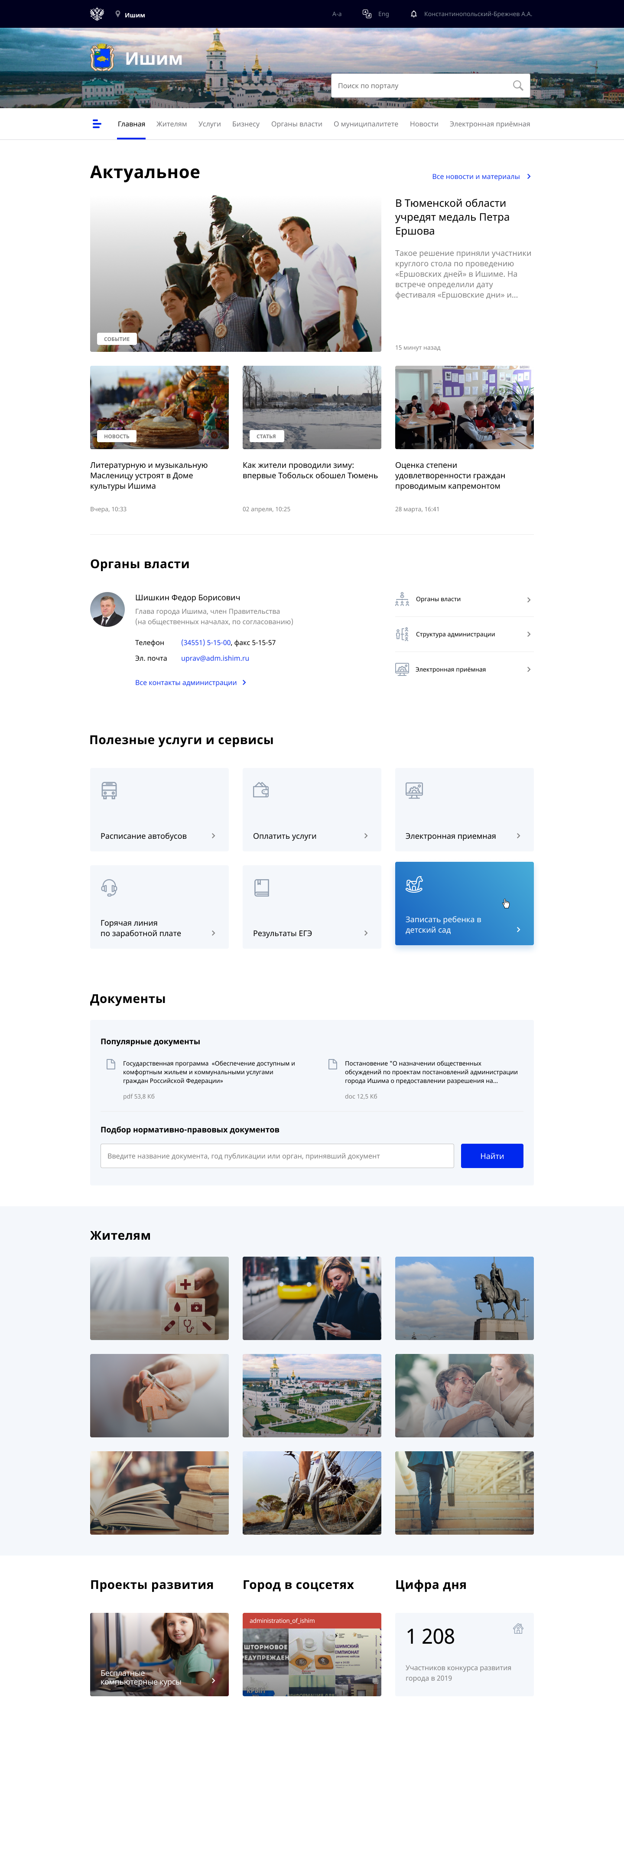
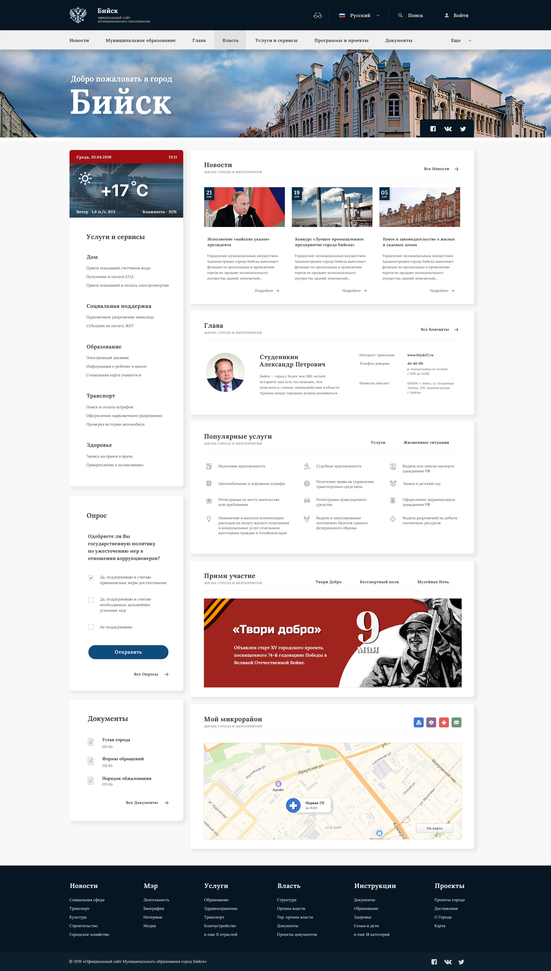
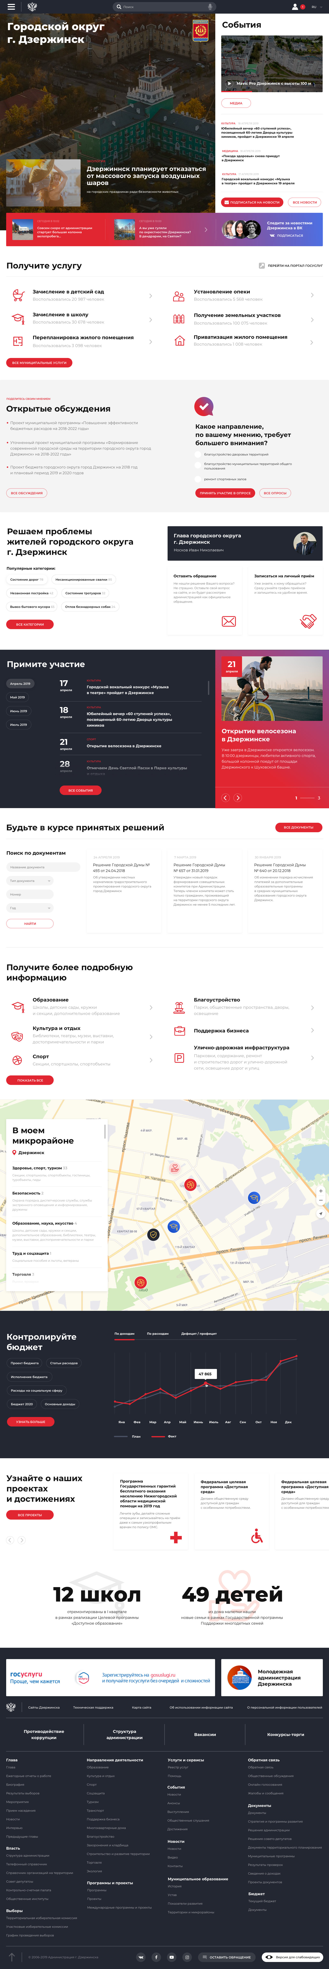

Возможные варианты дизайна сайтов ОМСУ

Slide 24
Министерство цифрового развития, связи и массовых
коммуникаций Российской Федерации

Slide 25
ЕСИА. Регистрация подтверждённых УЗ
Процент зарегистрированных пользователей в регионе от населения 14+
№ региона | Наименование региона | %
4 | Республика Алтай | 71,54%
17 | Республика Тыва | 67,74%
3 | Республика Бурятия | 66,84%
67 | Смоленская область | 66,46%
46 | Курская область | 63,81%
86 | Ханты-Мансийский автономный округ | 63,39%
83 | Ненецкий автономный округ | 63,05%
35 | Вологодская область | 62,07%
31 | Белгородская область | 61,19%
73 | Ульяновская область | 59,47%
68 | Тамбовская область | 58,76%
65 | Сахалинская область | 58,15%
5 | Республика Дагестан | 56,70%
16 | Республика Татарстан | 56,17%
25 | Приморский край | 55,60%
89 | Ямало-Ненецкий автономный округ | 54,38%
56 | Оренбургская область | 53,90%
11 | Республика Коми | 53,72%
18 | Удмуртская Республика | 53,59%
19 | Республика Хакасия | 52,64%
44 | Костромская область | 52,49%
53 | Новгородская область | 52,10%
61 | Ростовская область | 52,07%
72 | Тюменская область | 52,03%
36 | Воронежская область | 51,76%
71 | Тульская область | 50,78%
14 | Республика Саха (Якутия) | 50,47%
50 | Московская область | 50,41%
57 | Орловская область | 49,99%
21 | Чувашская Республика | 49,68%
74 | Челябинская область | 49,10%
10 | Республика Карелия | 49,07%
29 | Архангельская область | 48,29%
58 | Пензенская область | 48,01%
51 | Мурманская область | 47,87%
13 | Республика Мордовия | 47,52%
22 | Алтайский край | 47,36%
63 | Самарская область | 47,25%
1 | Республика Адыгея | 47,12%
54 | Новосибирская область | 46,93%
27 | Хабаровский край | 46,85%
2 | Республика Башкортостан | 46,81%
43 | Кировская область | 46,19%
12 | Республика Марий Эл | 45,55%
92 | г. Севастополь | 45,03%
42 | Кемеровская область | 45,00%
49 | Магаданская область | 44,74%
26 | Ставропольский край | 44,43%
79 | Еврейская автономная область | 44,12%
66 | Свердловская область | 44,01%
64 | Саратовская область | 43,93%
8 | Республика Калмыкия | 43,36%
45 | Курганская область | 43,34%
48 | Липецкая область | 43,26%
70 | Томская область | 43,15%
78 | г. Санкт-Петербург | 43,10%
52 | Нижегородская область | 43,03%
39 | Калининградская область | 42,54%
38 | Иркутская область | 42,13%
75 | Забайкальский край | 42,11%
62 | Рязанская область | 41,77%
69 | Тверская область | 41,39%
55 | Омская область | 41,37%
59 | Пермский край | 41,28%
28 | Амурская область | 41,12%
76 | Ярославская область | 41,10%
40 | Калужская область | 41,00%
20 | Чеченская Республика | 40,95%
9 | Карачаево-Черкесская Республика | 40,47%
24 | Красноярский край | 40,32%
60 | Псковская область | 39,44%
30 | Астраханская область | 38,85%
32 | Брянская область | 38,82%
7 | Кабардино-Балкарская Республика | 38,21%
33 | Владимирская область | 38,14%
23 | Краснодарский край | 37,83%
41 | Камчатский край | 37,24%
34 | Волгоградская область | 37,05%
77 | г. Москва | 36,02%
87 | Чукотский автономный округ | 34,44%
91 | Республика Крым | 34,02%
47 | Ленинградская область | 33,28%
15 | Республика Северная Осетия-Алания | 31,57%
37 | Ивановская область | 31,32%
6 | Республика Ингушетия | 21,36%
99 | Город и космодром Байконур | 0,20%

